Slide 1
İKT 216 İktisadi Düşünceler Tarihi Ankara Üniversitesi SBF II. Sınıf İktisat Ders 10 Altuğ Yalçıntaş http://ayalcintas.blogspot.com.tr/ altug.yalcintas@politics.ankara.edu.tr http://iktisadidusuncelertarihi.blogspot.com.tr/

Slide 2
Thomas Robert Malthus (1766-1834)
David Ricardo ile olan dostluğu ve yazışmaları
İngiltere’nin ilk “political economy” profesörü
English Royal Society, 1818
Political Economy Club, 1821
Nüfus Kuramı
An Essay on the Principles of Population (İlk baskı, 1798; Altıncı ve son edisyon, 1826)
Etkisi sadece iktisat değil biyoloji alanında da olmuştur.
Spencer, Darwin, Wallace vd.

Slide 3
Thomas Robert Malthus (1766-1834)
Nüfus Kuramı
Nüfus geometrik olarak artarken gıda stoku aritmetik olarak artar.
Nüfus geçim düzeyindeki ücretler tarafından sınırlanır.
Kısa dönemde
W ↑ , P ↑, W ↓
W ↓, P ↓, W ↑
Uzun dönemde:
W = W* (subsistance)
P = P* (no over-population)

Slide 4
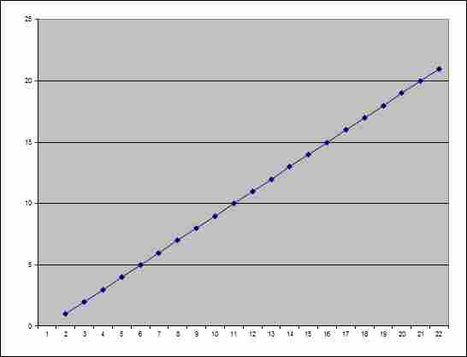
Thomas Robert Malthus (1766-1834)
Nüfus Kuramı
Aritmetik dizi
1, 2, 3, 4, 5, 6, …

Slide 5
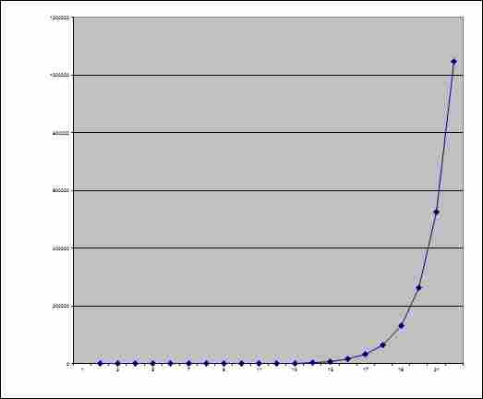
Thomas Robert Malthus (1766-1834)
Nüfus Kuramı
Geometrik dizi
1, 2, 4, 8, 16, 32, …

Slide 6
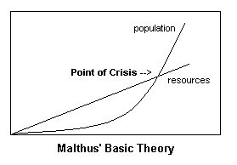
Thomas Robert Malthus (1766-1834)
Nüfus Kuramı
Kriz noktası:
Source: “Evaluation of Malthusian Theory” by C. Chaney, E. Gjertsen, M. Mrosek, J. Niesen, C. Stalzer: http://whittjones.pbworks.com/w/page/14132528/EVALUATION%20OF%20MALTHUSIAN%20THEORY

Slide 7
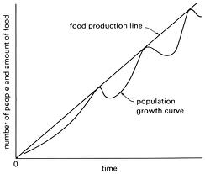
Thomas Robert Malthus (1766-1834)
Nüfus Kuramı
Kriz noktası:
Source: “Malthus’s Population Principle Explained” By Frank W. Elwell: http://www.faculty.rsu.edu/users/f/felwell/www/Theorists/Essays/Malthus1.htm

Slide 8
Thomas Robert Malthus (1766-1834)
Nüfus Kuramı
Ne yapmalı?
Preventive checks: doğum oranlarını azaltan “önleyici önlemler”
Geç evlenme (evet) [FAKAT: korunma (hayır), doğum kontrolü (hayır)]
Positive (natural) checks: ölüm oranlarını arttıran “doğal önlemler”
Savaşlar, açlık, salgın hastalıklar vs.

Slide 9
Thomas Robert Malthus (1766-1834)
Herbert Spencer, Charles Darwin ve Alfred Russel Wallace gibi biyologlar / natüralistler üzerindeki etkisi
«Güçlü olan hayatta kalır»
«Zayıf olan elenir»
Güçlü → Varsıl
Zayıf → Yoksul

Slide 10
Thomas Robert Malthus (1766-1834)
Herbert Spencer, Charles Darwin ve Alfred Russel Wallace gibi biyologlar / natüralistler üzerindeki etkisi
Varsıllar ve yoksullar arasındaki rekabetten …
… Türler arasındaki rekabete
Seçilim mekanizmaları ve adaptasyon
Doğanın sunduğu bolluk karşısında …
… Türlerin içinde bulunduğu hayatta kalma mücadelesi (“struggle for survival”)

Slide 11
Thomas Robert Malthus (1766-1834)
Herbert Spencer, Charles Darwin ve Alfred Russel Wallace gibi biyologlar / natüralistler üzerindeki etkisi
Yaratılışçılığa inanan bir papaz olmasına rağmen “evrim kuramı”na bağlılığı
Evolution “as a mighty process of God” (deism)
Tanrı’nın seçtiği, insanın zekasıdır.
Toplumsal kurumlar, ahlak, norm ve değerler değişen koşullara uyum sağlayacak şekilde değişmelidir.

Slide 12
Thomas Robert Malthus (1766-1834)
Spencer, Darwin ve Wallace üzerindeki etkisi
"In the next chapter the Struggle for Existence amongst all organic beings throughout the world, which inevitably follows from the high geometrical ratio of their increase, will be considered. This is the doctrine of Malthus, applied to the whole animal and vegetable kingdoms”.
Charles Darwin, from On the Origin of Species (1859)

Slide 13
Thomas Robert Malthus (1766-1834)
Spencer, Darwin ve Wallace üzerindeki etkisi
"Hence, as more individuals are produced than can possibly survive, there must in every case be a struggle for existence, either one individual with another of the same species, or with the individuals of distinct species, or with the physical conditions of life. It is the doctrine of Malthus applied with manifold force to the whole animal and vegetable kingdoms; for in this case there can be no artificial increase of food, and no prudential restraint from marriage”.
Charles Darwin, from On the Origin of Species (1859)

Slide 14
Thomas Robert Malthus (1766-1834)
Spencer, Darwin ve Wallace üzerindeki etkisi
"In October 1838, that is, fifteen months after I had begun my systematic inquiry, I happened to read for amusement Malthus on Population, and being well prepared to appreciate the struggle for existence which everywhere goes on from long- continued observation of the habits of animals and plants, …"
Charles Darwin, from his autobiography (1876)

Slide 15
Thomas Robert Malthus (1766-1834)
Nüfus Kuramı
Eleştiri 1: Birçok iktisatçıya göre veriler Malthus’u doğrulamıyor
[Veri eklenecek.]

Slide 16
Thomas Robert Malthus (1766-1834)
Nüfus Kuramı
Eleştiri 2:
Yoksul Yasaları’na karşı oluşu
Sadece varsıllar hayatta kalma şansına sahiptir
Sadece varsıllar erdeme sahip olabilir
Yoksulluk hayatta kalmak ve erdem sahibi olmak için yeterli bir koşul değildir

Slide 17
Thomas Robert Malthus (1766-1834)
Nüfus Kuramı
Eleştiri 3:
(Gıda üretimi alanında) Teknolojik gelişmeleri göz ardı etmiştir.
Alt-metin: Tanrı’nın arzu ettiği kullar gibi olmazsak savaşlar, açlık ve salgın hastalıklar kaçınılmazdır!

Slide 18
Thomas Robert Malthus (1766-1834)
Nüfus Kuramı
Eleştirilerden geriye kalanlar:
Gelişme ve ilerleme ideolojilerinin reddiyesi
Çevre sorunları önemlidir
“Limits to growth”
Bugünün Türkiye’sine uygulaması?

